Slide 1
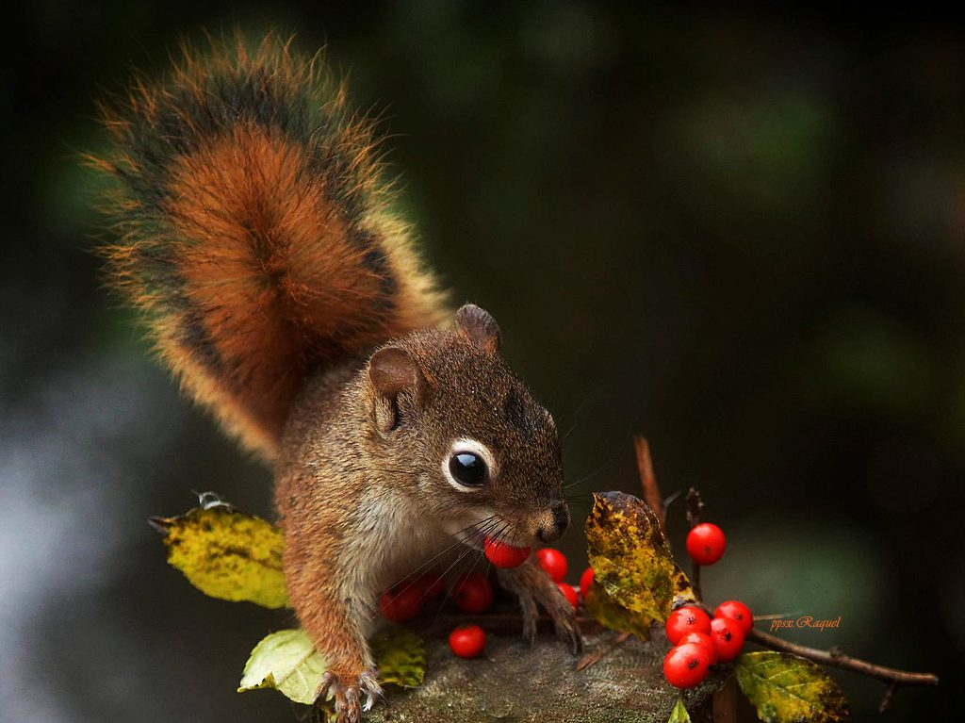





Slide 2

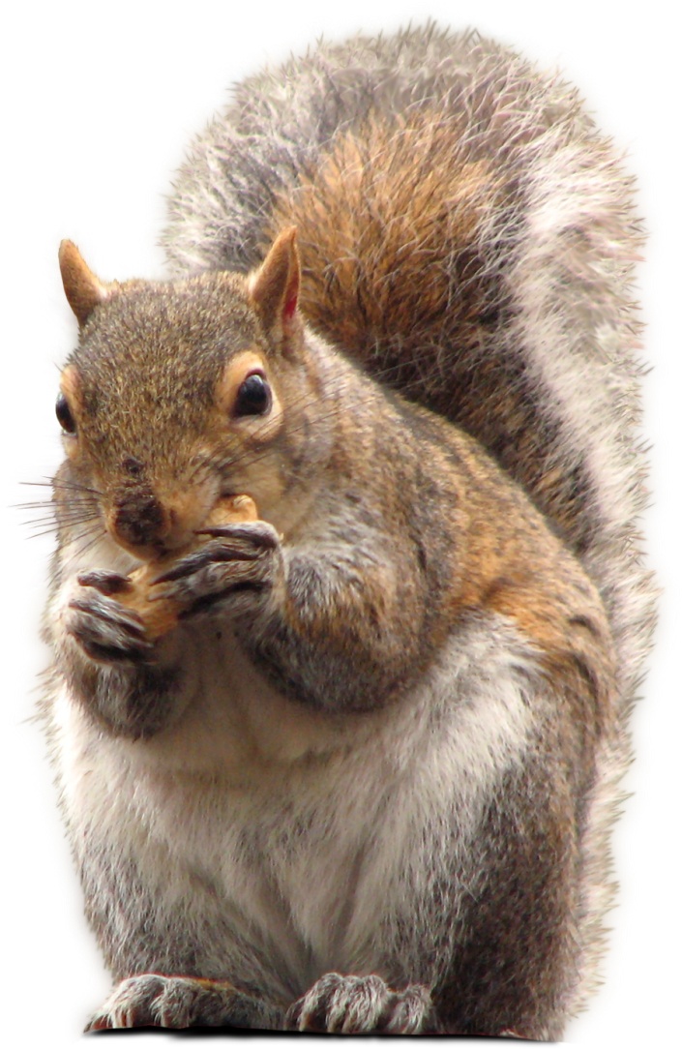
La ardilla es un mamífero roedor Mide entre 35 y 45 cm de longitud, de las que casi la mitad pertenecen a la cola. En las extremidades delanteras, el pulgar es reducido, pero los otros 4 dedos están bien desarrollados y dotados de largas, curvadas y afiladas uñas. Su cabeza es graciosa; en ella sobresalen los ojos brillantes y la boca en la que los dientes están muy desarrollados y salientes. Si se les captura jóvenes a las ardillas, es posible domesticarlas y una ardilla resulta un animal doméstico muy sensible y cariñoso.

Slide 3
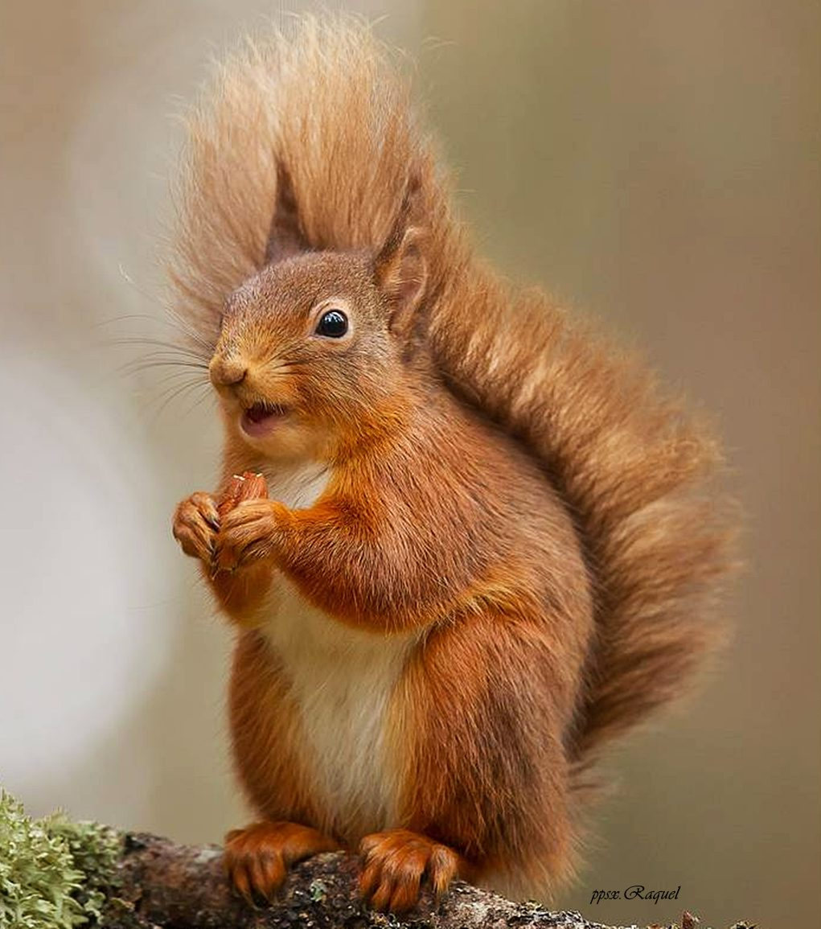

Slide 4
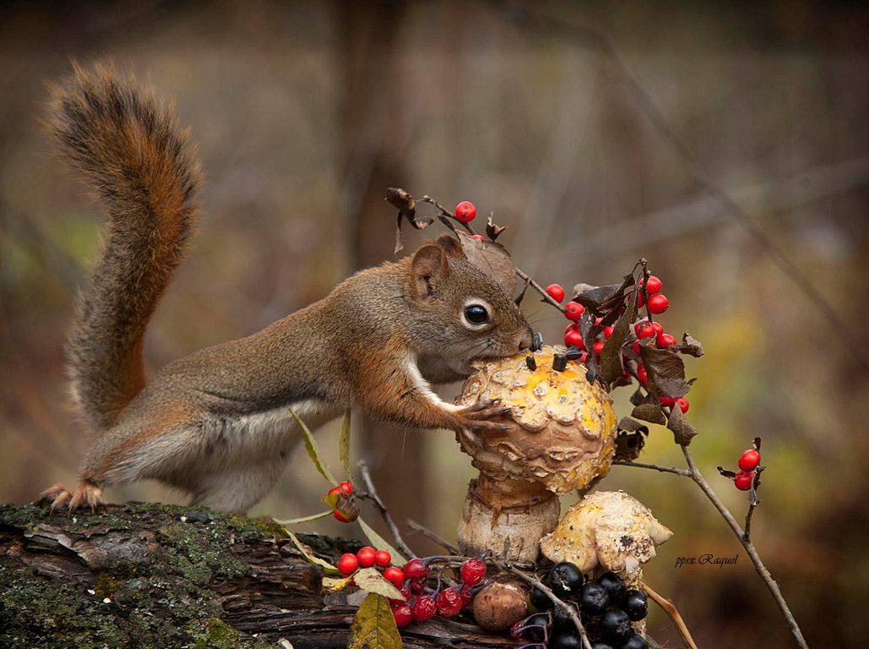

Slide 5
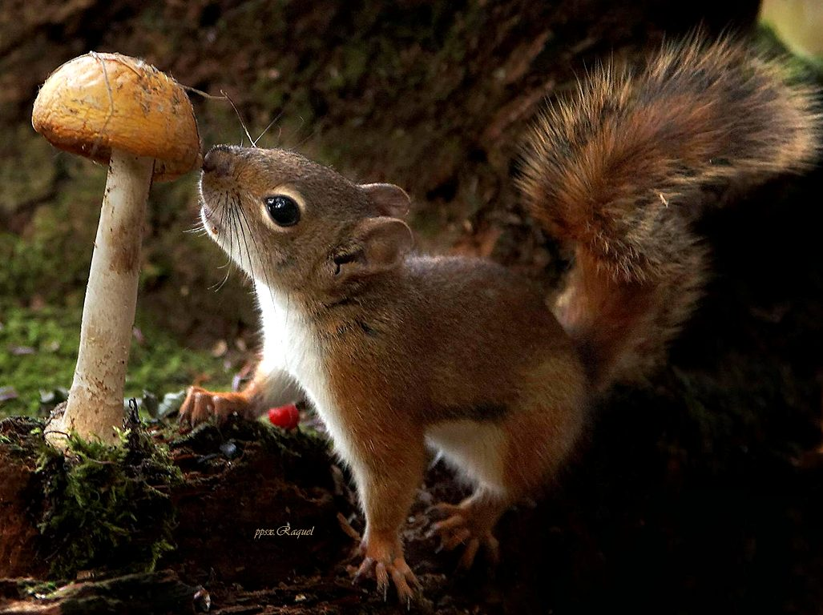

Slide 6
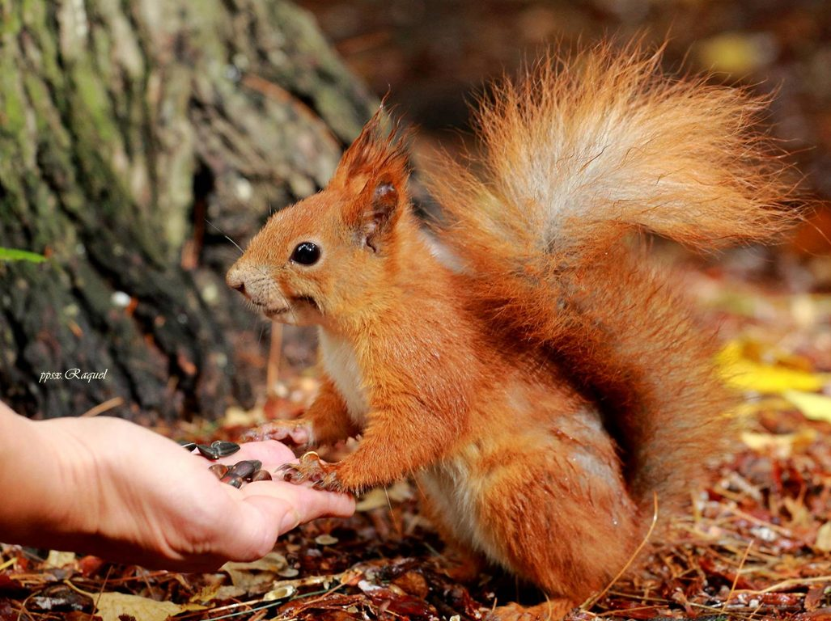

Slide 7
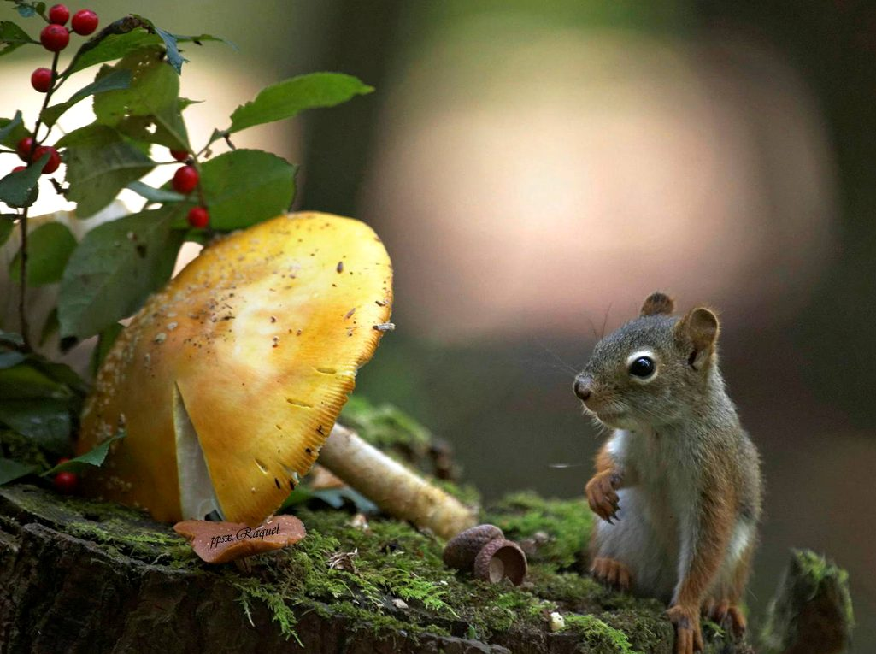

Slide 8
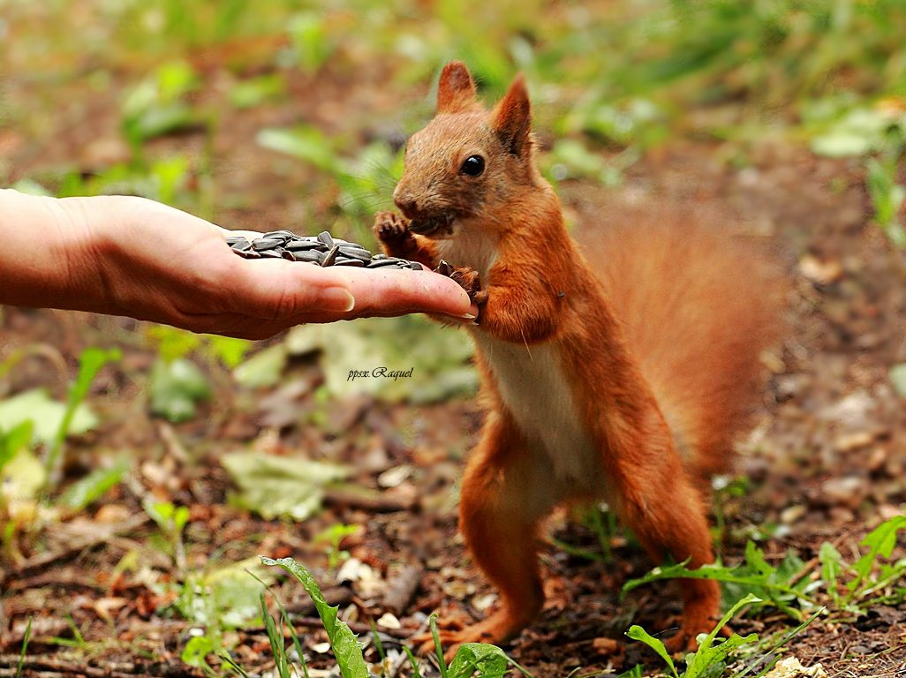

Slide 9
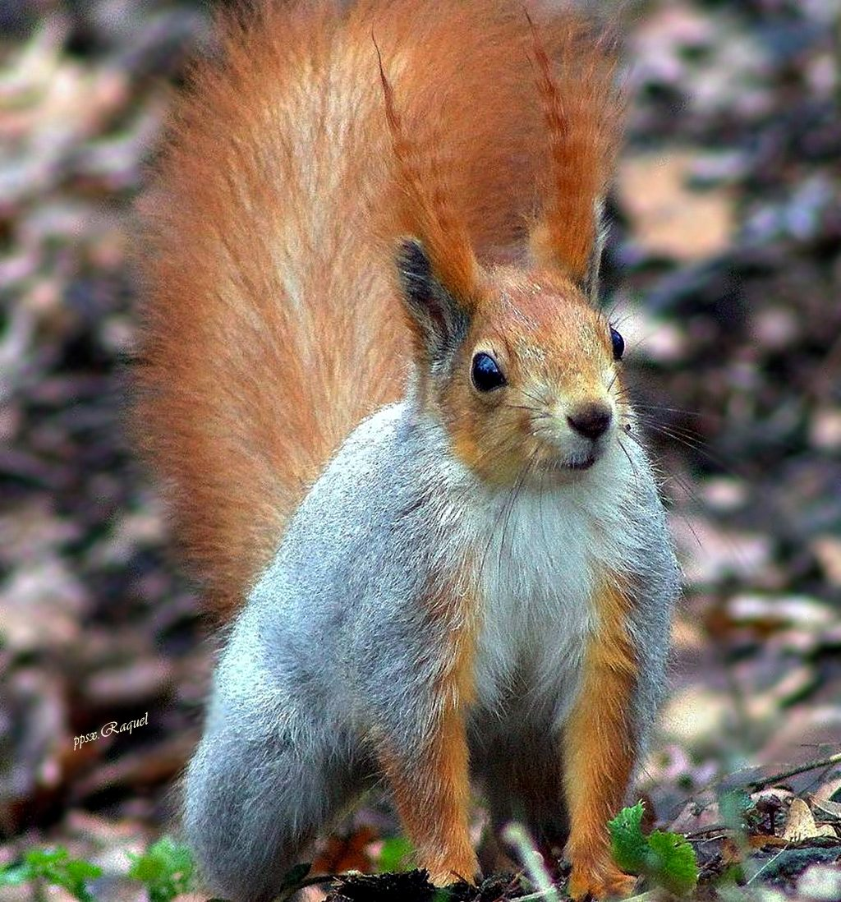

Slide 10
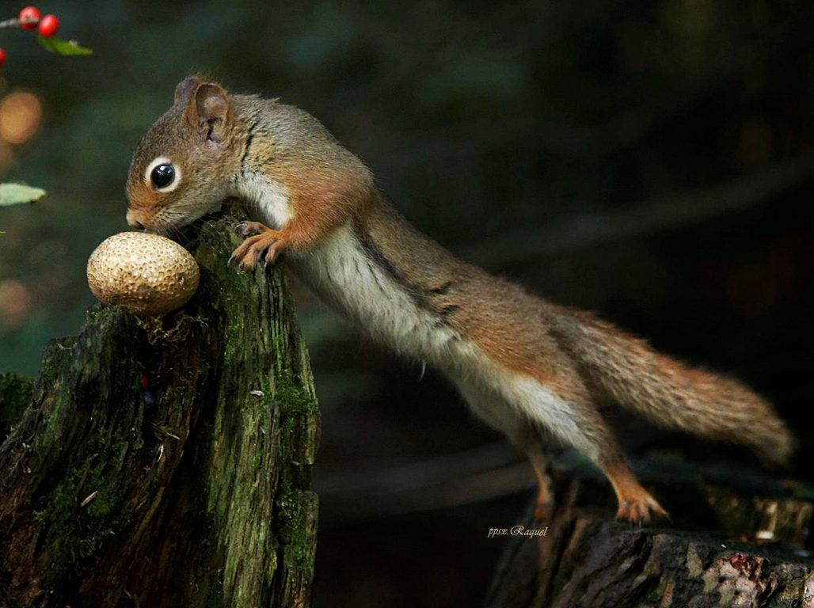

Slide 11
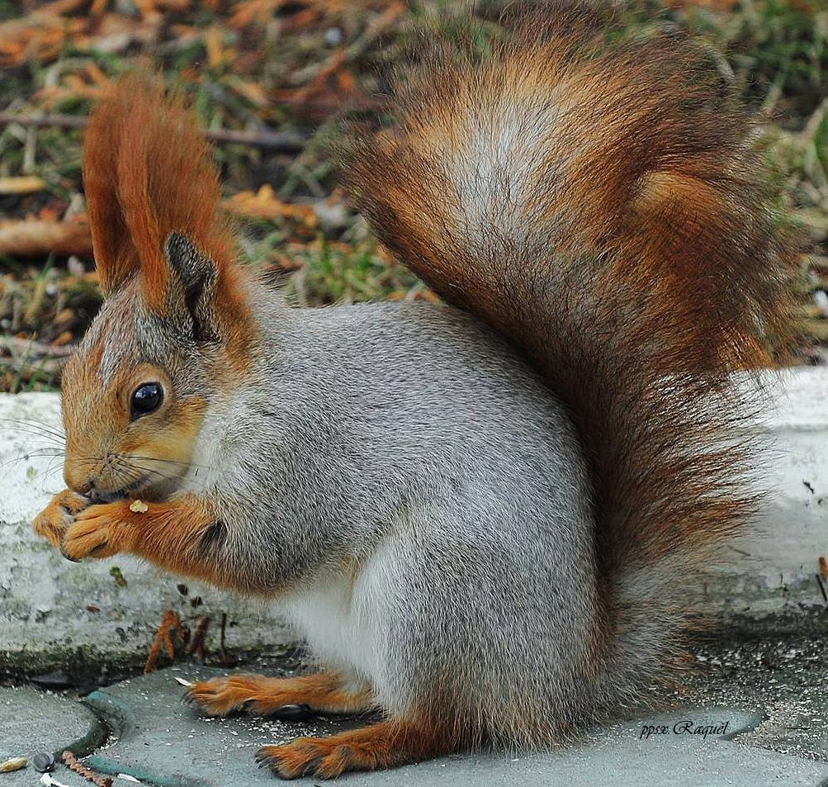

Slide 12
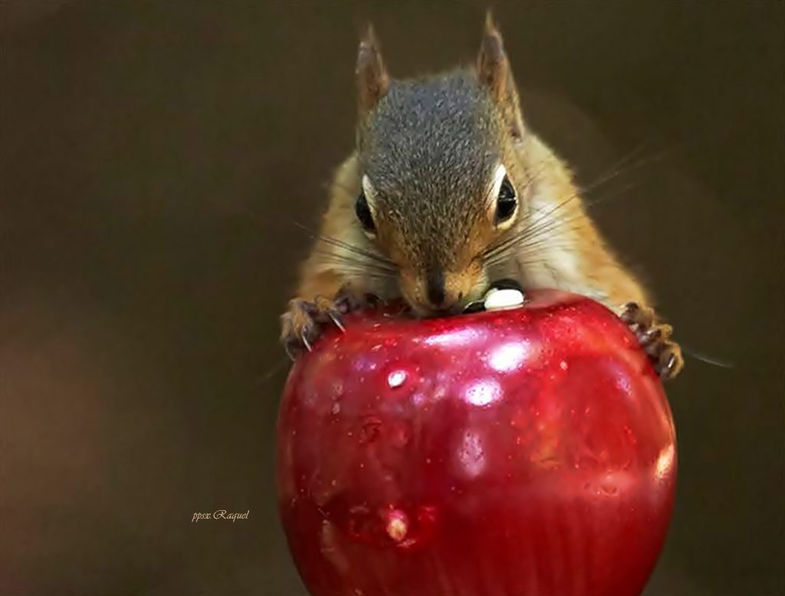

Slide 13
Hay un gran número de especies de ardillas, muy distintas en color y tamaño, propagadas por todo el mundo excepto en Australia. Se alimentan de semillas, cortezas, frutos secos, brotes tiernos y bellotas, que entierran durante el verano en el suelo a unos centímetros de profundidad, para luego alimentarse de ellos durante el invierno. Este almacenamiento no lo hacen las ardillas en un solo punto, sino que lo reparten en una extensa zona del lugar en el que viven.

Slide 14
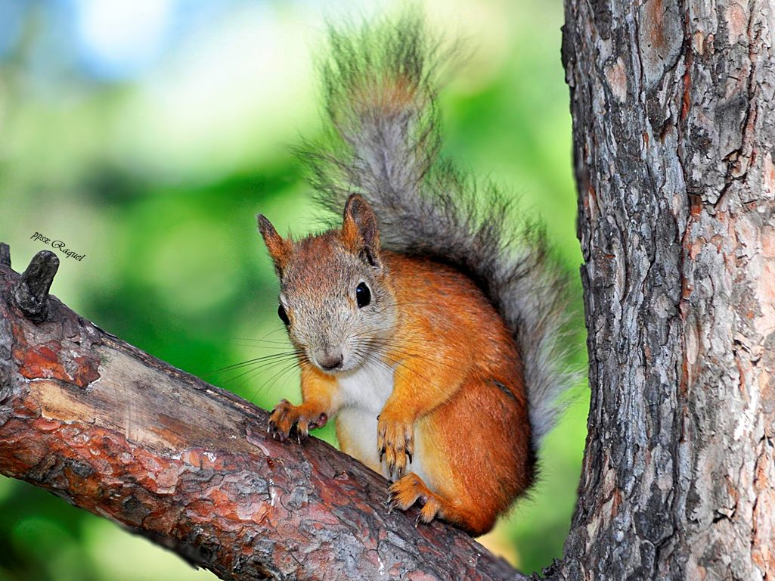

Slide 15
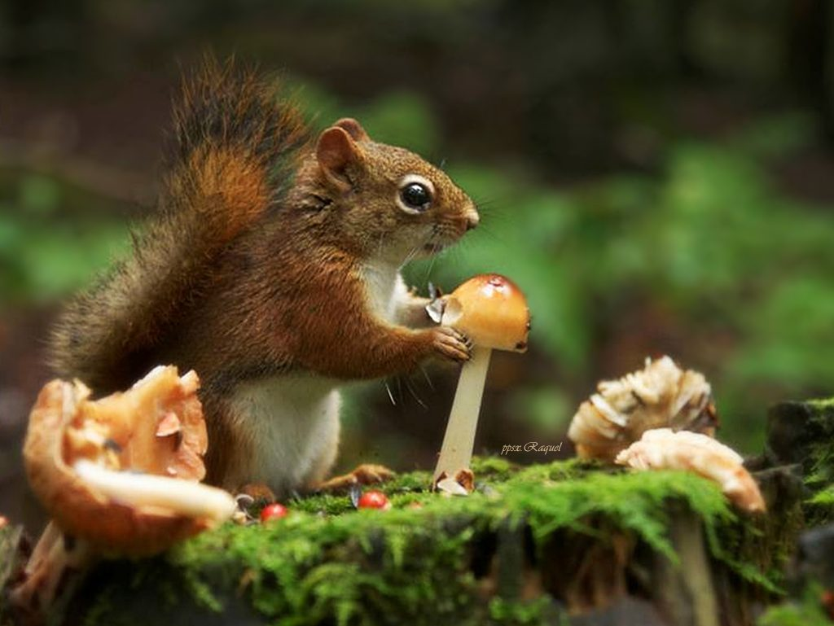

Slide 16
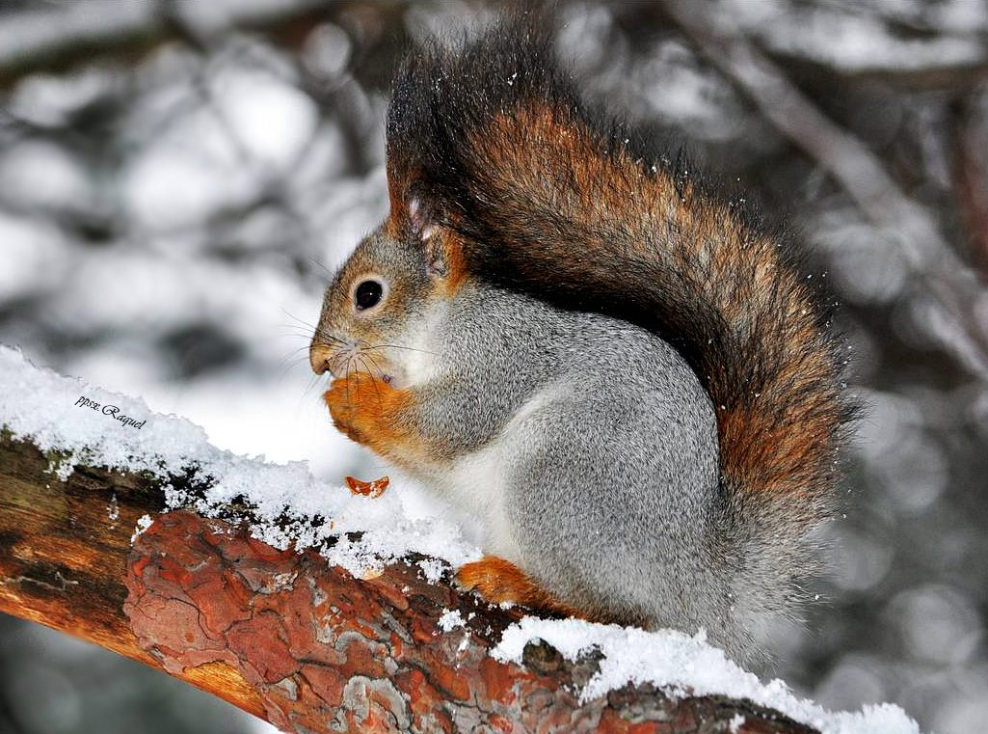

Slide 17
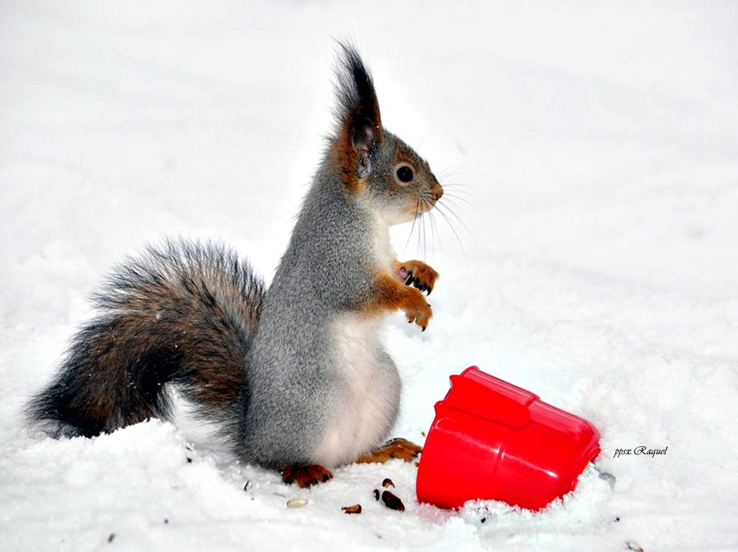

Slide 18
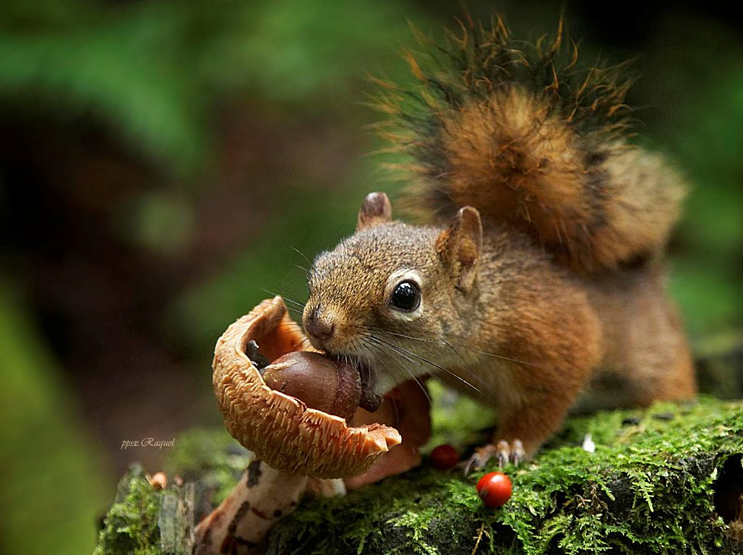

Slide 19
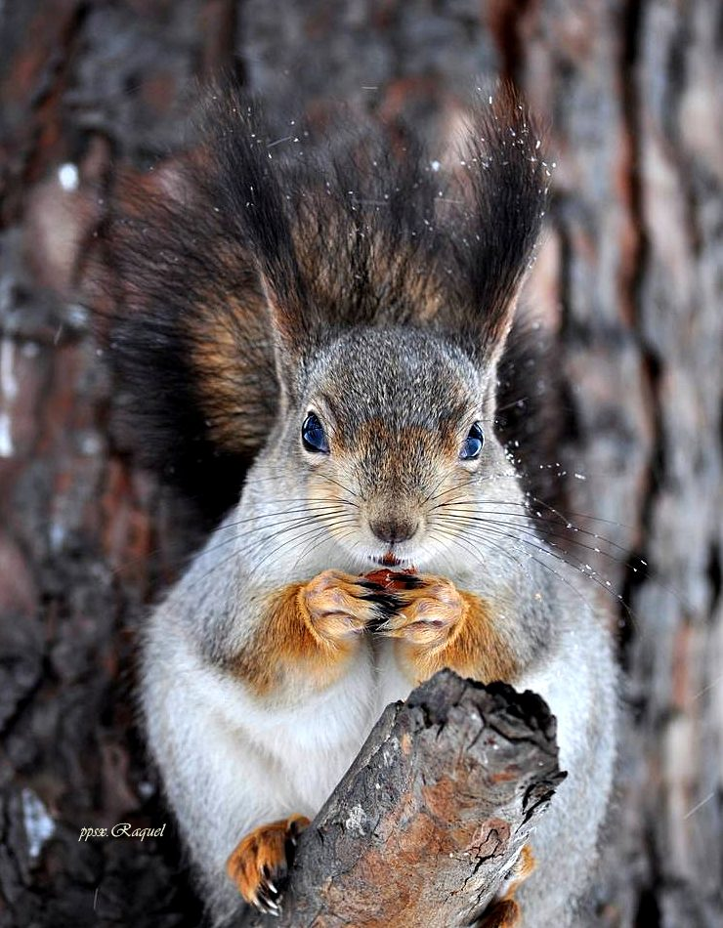

Slide 20
Las ardillas establecen su nido en los huecos de los arboles o en un hueco del ramaje, y en ocasiones, en los nidos desocupados de algún grajo (pájaro parecido al cuervo), urraca o ave de rapiña. Es curioso ver como cubren su nido por arriba con una cúpula de ramas muy entrelazadas, que tapizan del musgo para evitar que entre la lluvia en su casa.

Slide 21
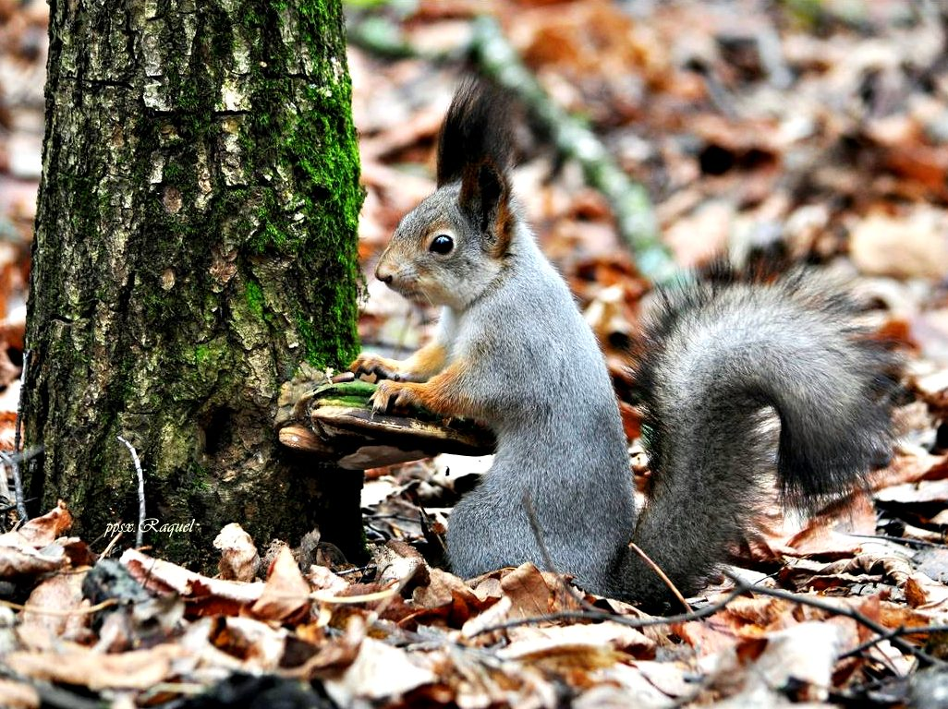

Slide 22
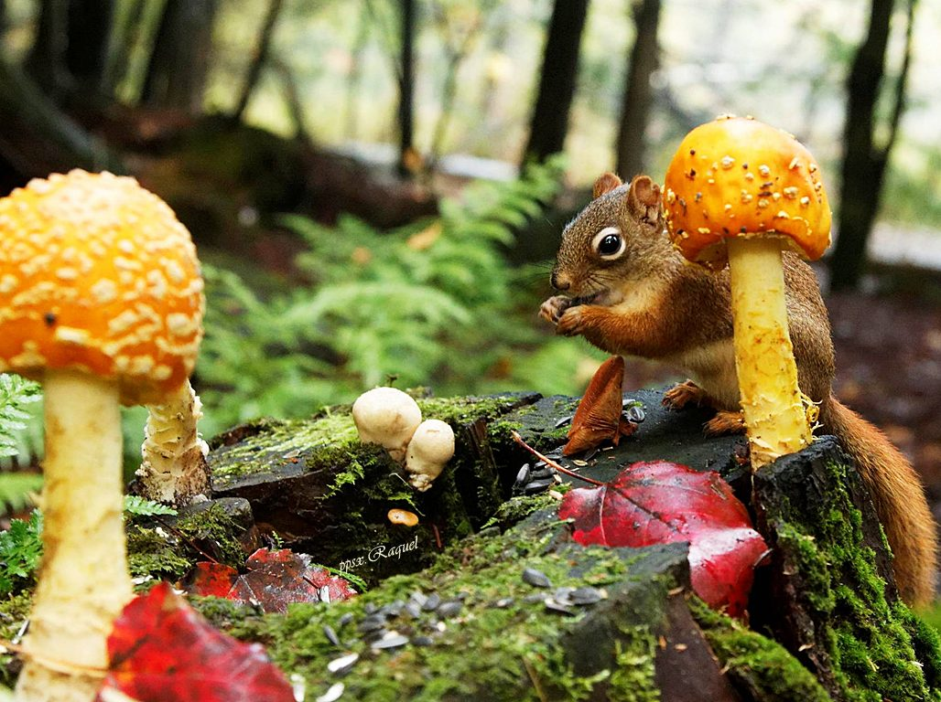

Slide 23
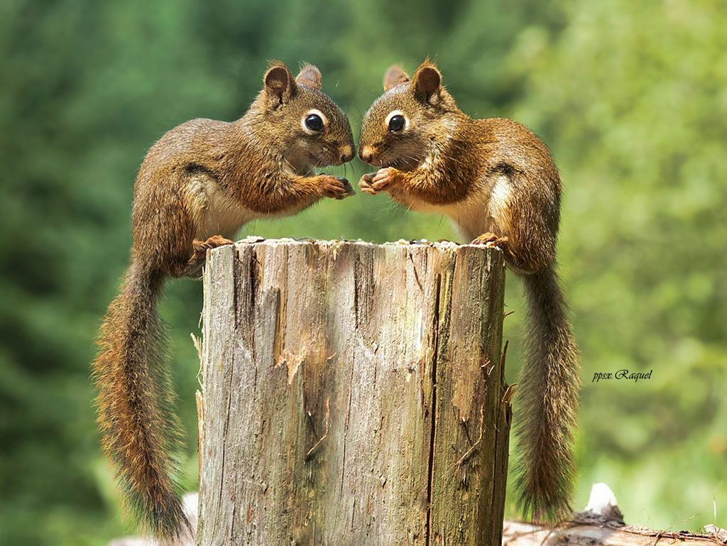

Slide 24
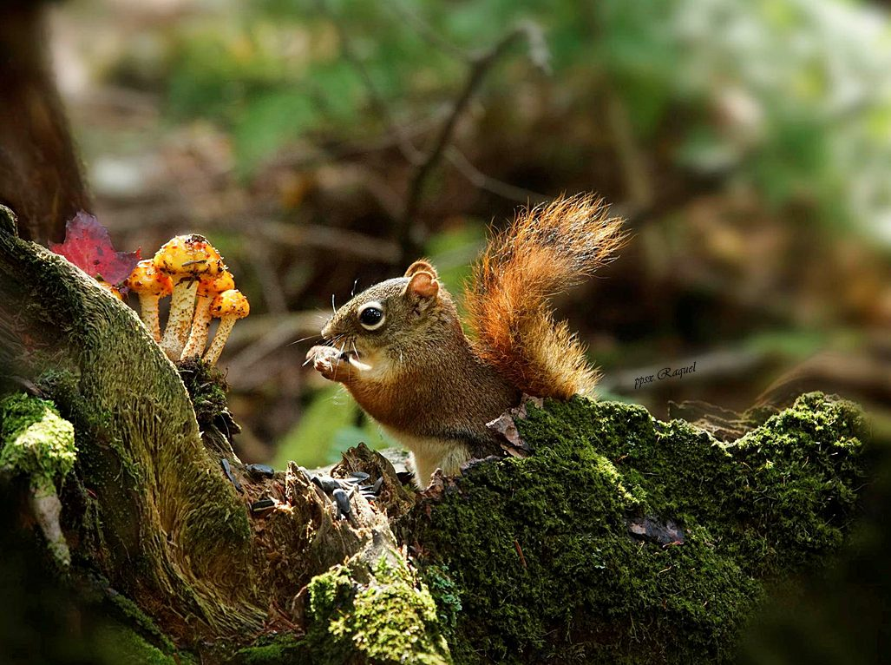

Slide 25
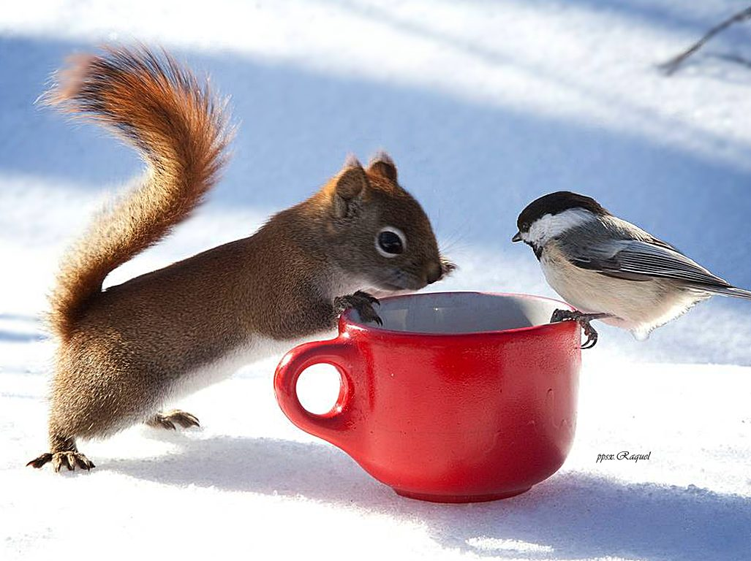

Slide 26
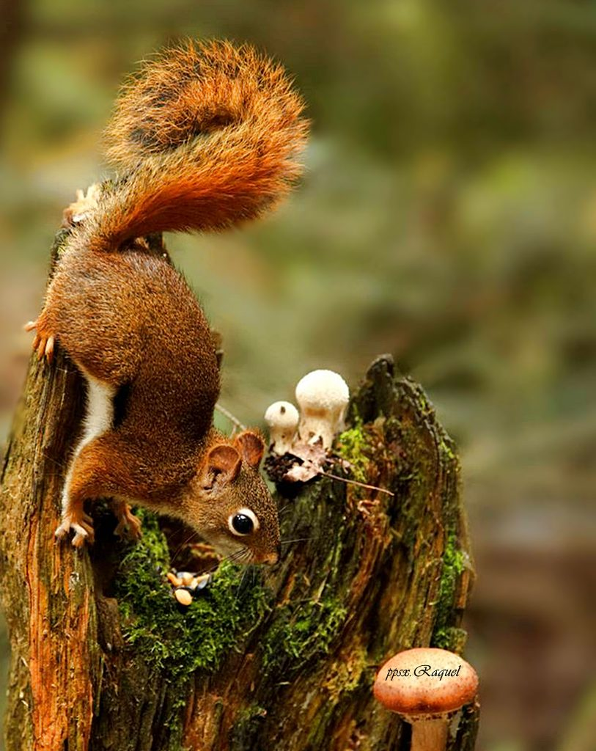

Slide 27
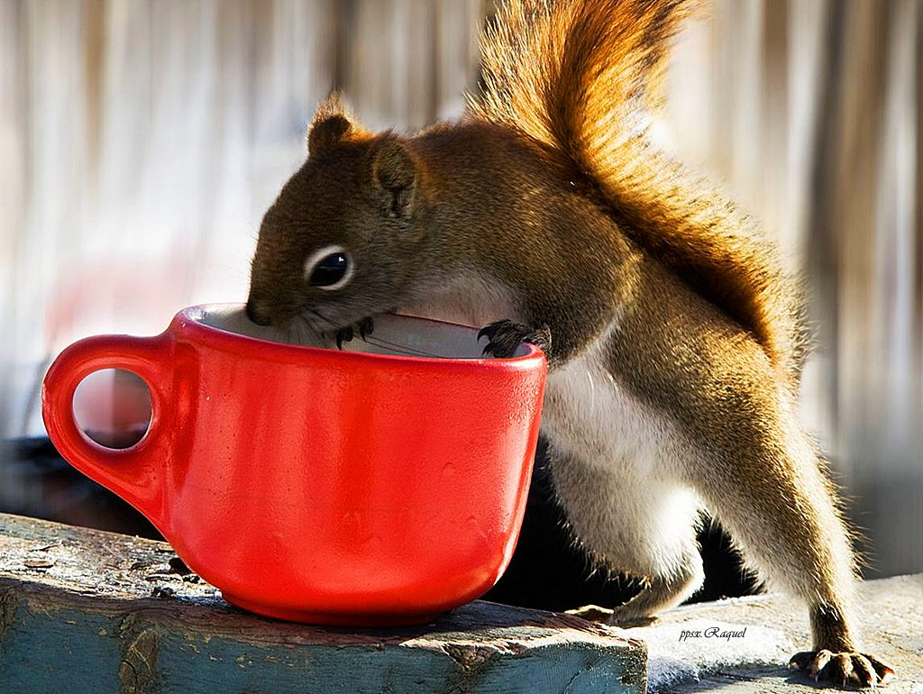

Slide 28
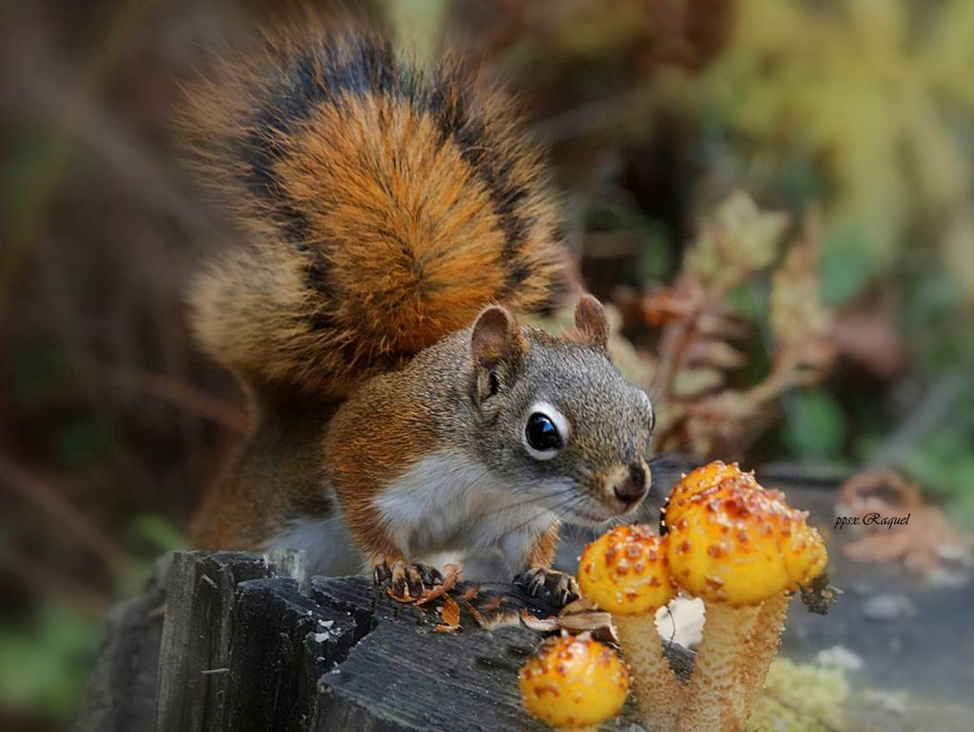

Slide 29
El nido de las ardillas tiene dos entradas y dentro de esta casa las ardillas hembras dan luz entre 3 y 4 crías. Las crías de ardilla son muy pequeñas; no tienen pelo cuando nacen y tienen los ojos cerrados. La madre los amamanta durante 10 semanas y, poco a poco, les enseña moverse entre las ramas del árbol en el que viven

Slide 30
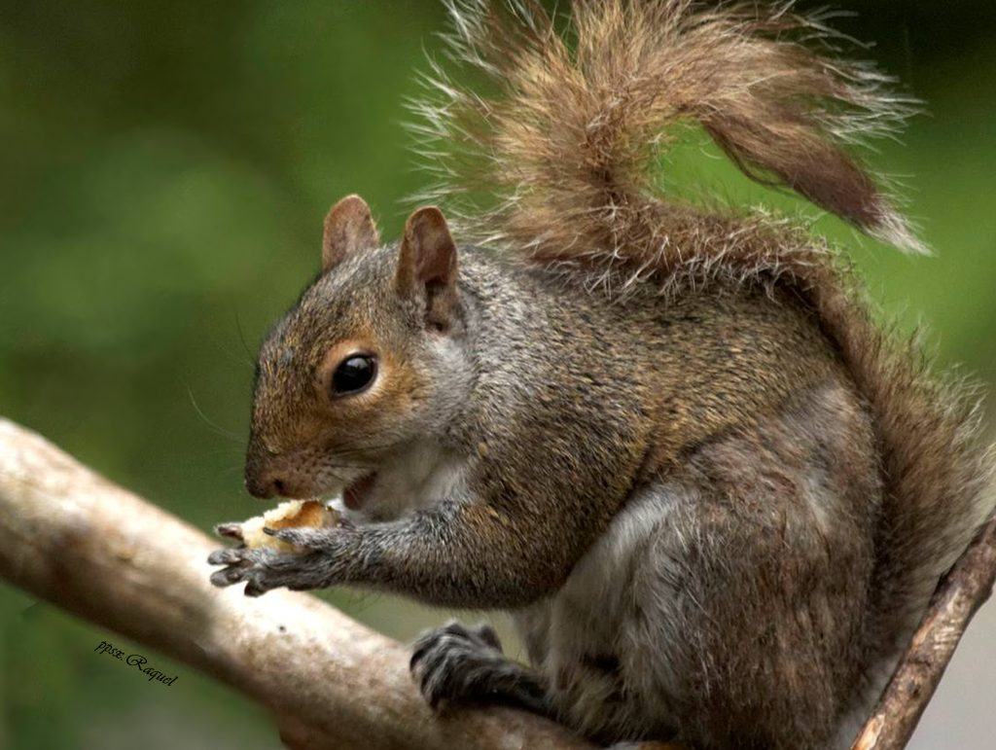

Slide 31
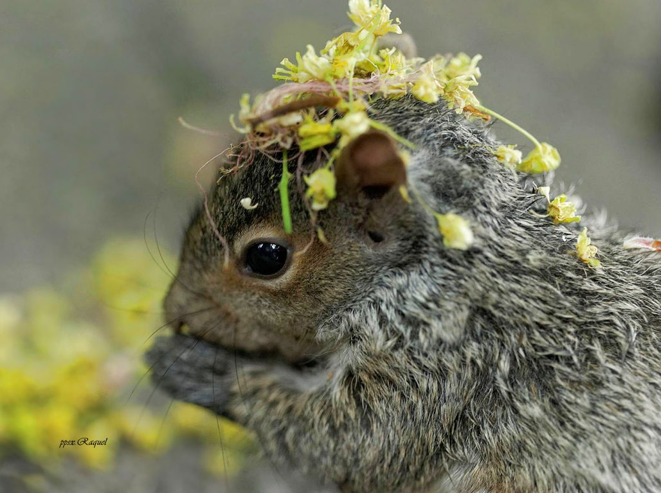

Slide 32
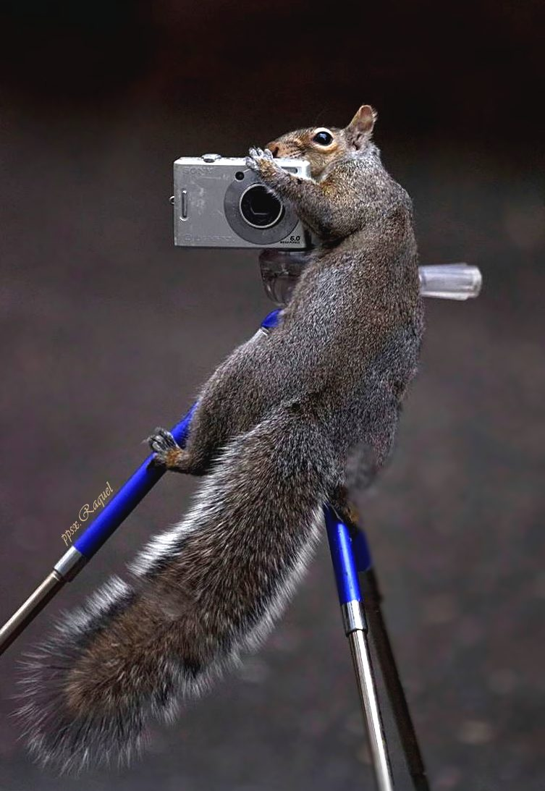

Slide 33
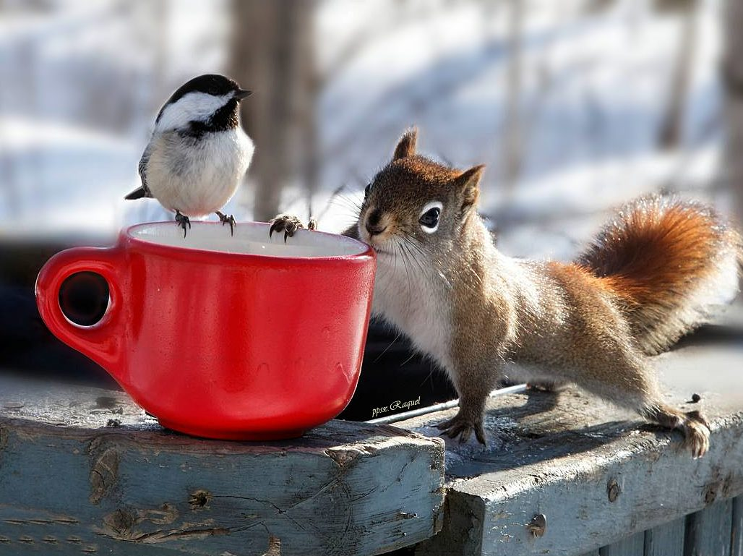

Slide 34
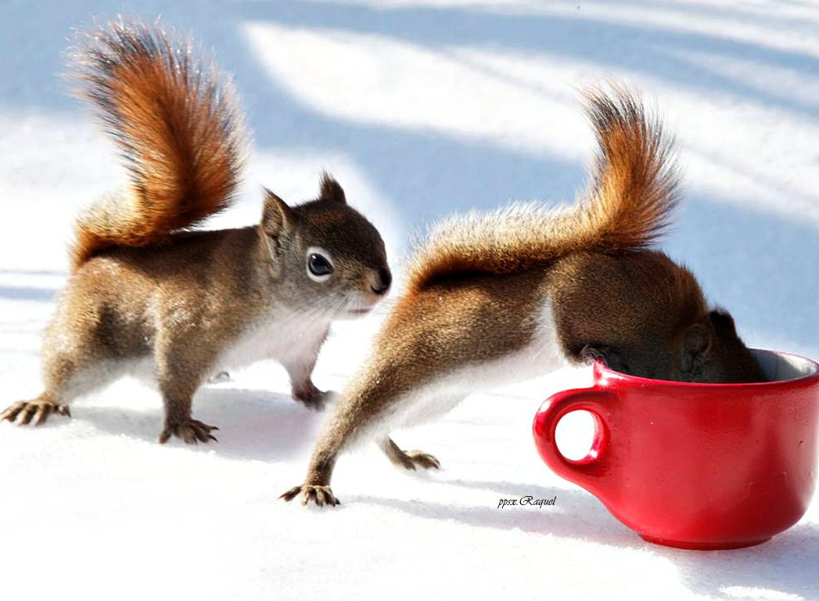

Slide 35
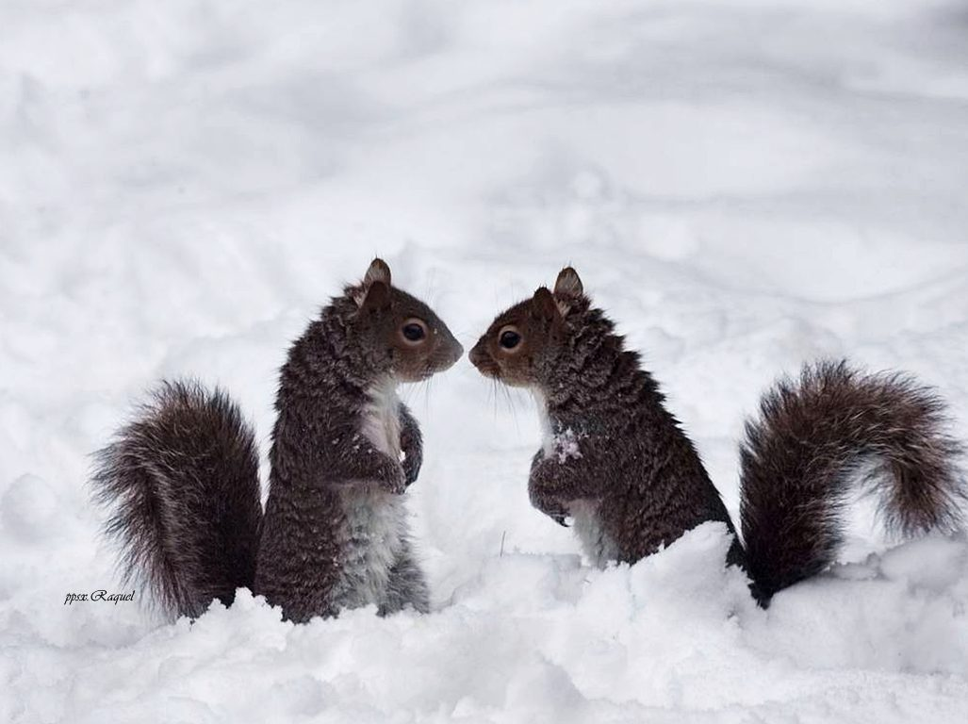

Slide 36
Su adiestramiento depende del buen desarrollo de su cola, ya que en la ardilla esta constituya el elemento esencial para mantener el equilibrio en los asombrosos saltos que efectúa de un árbol a otro. A los 5 o 6 meses ya se les puede considerar adultas, pues su cuerpo y cola ya habrán adquirido su total desarrollo.

Slide 37
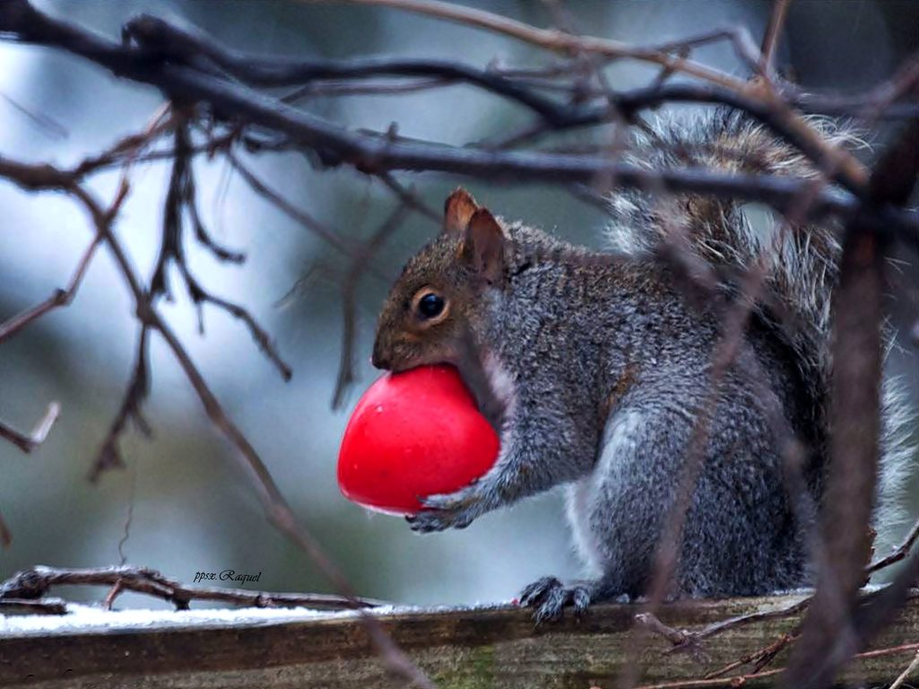

Slide 38
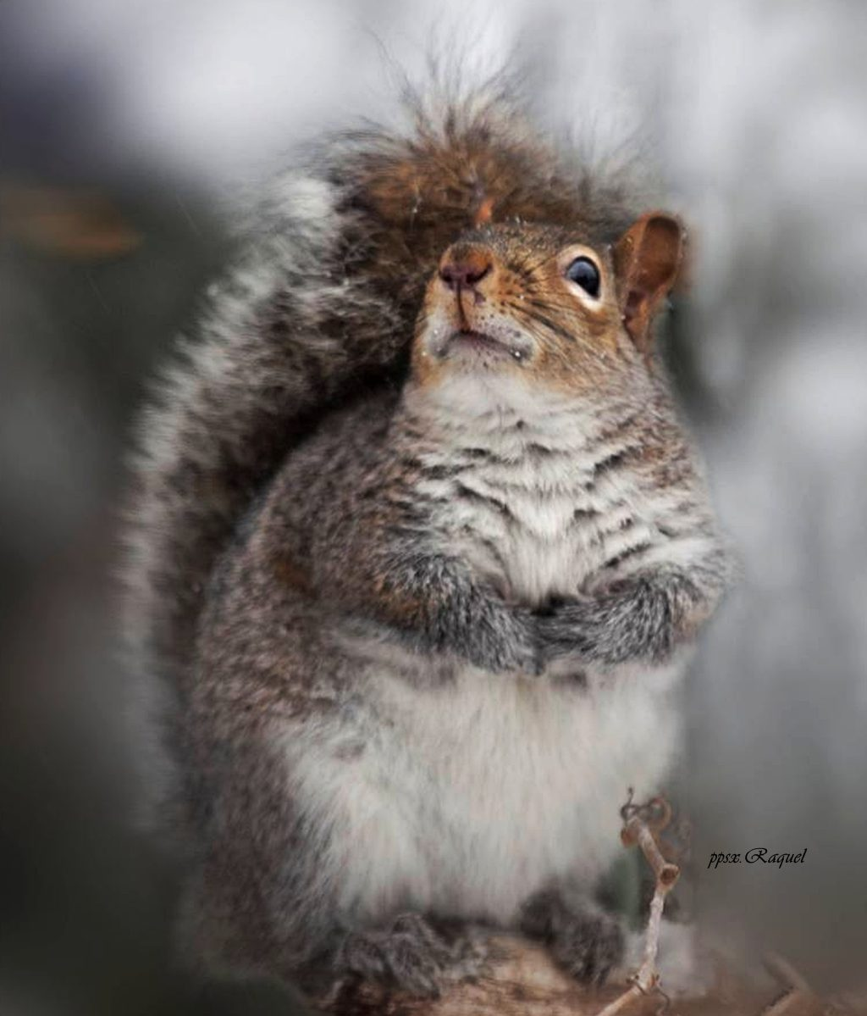

Slide 39
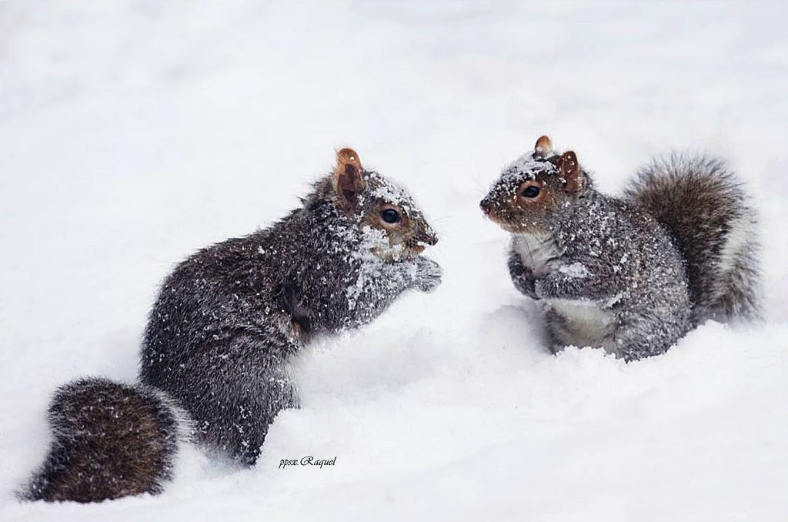

Slide 40
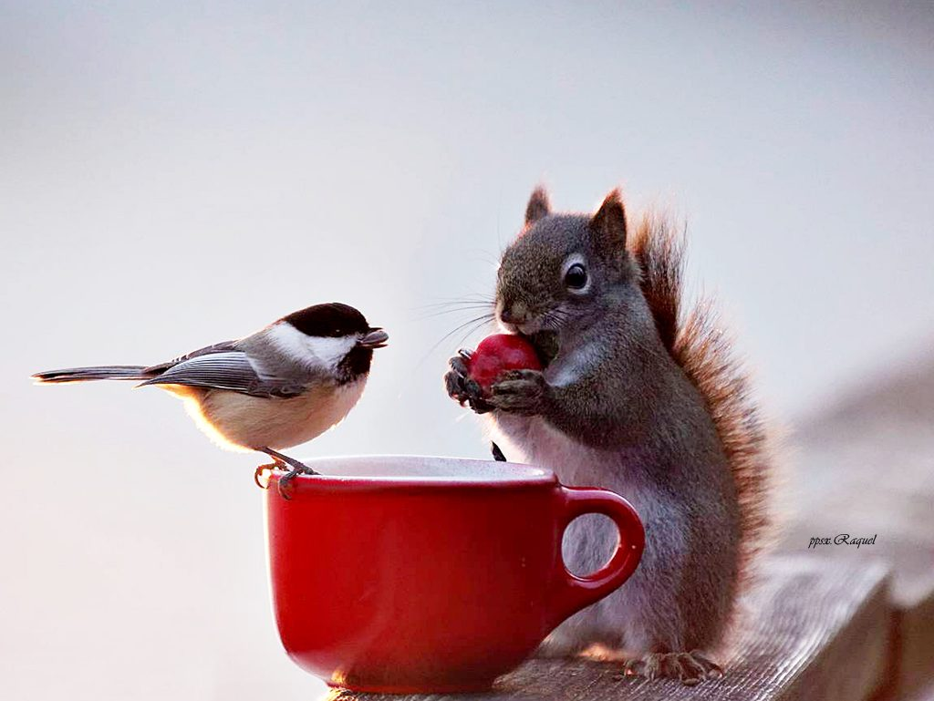

Slide 41
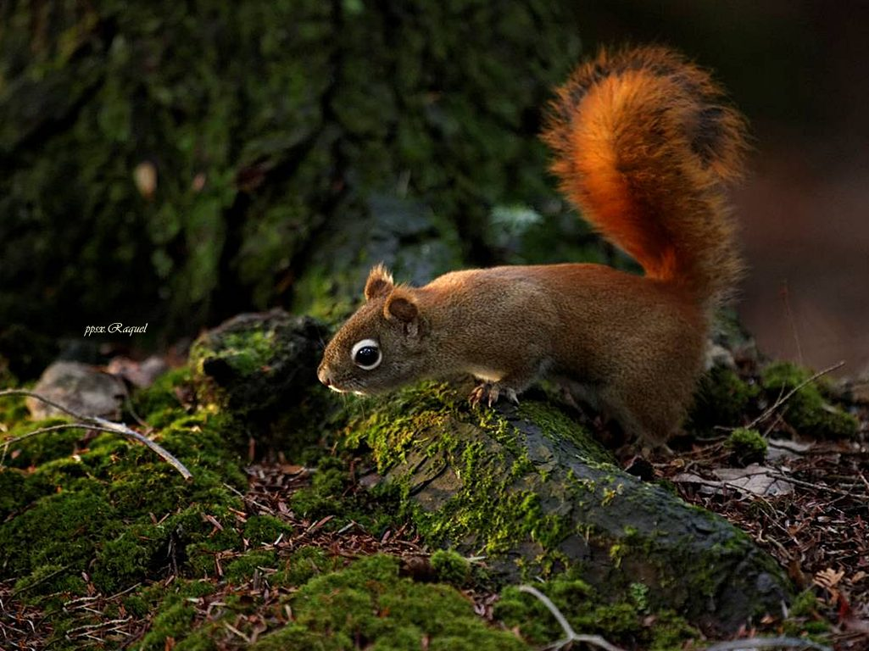

Slide 42
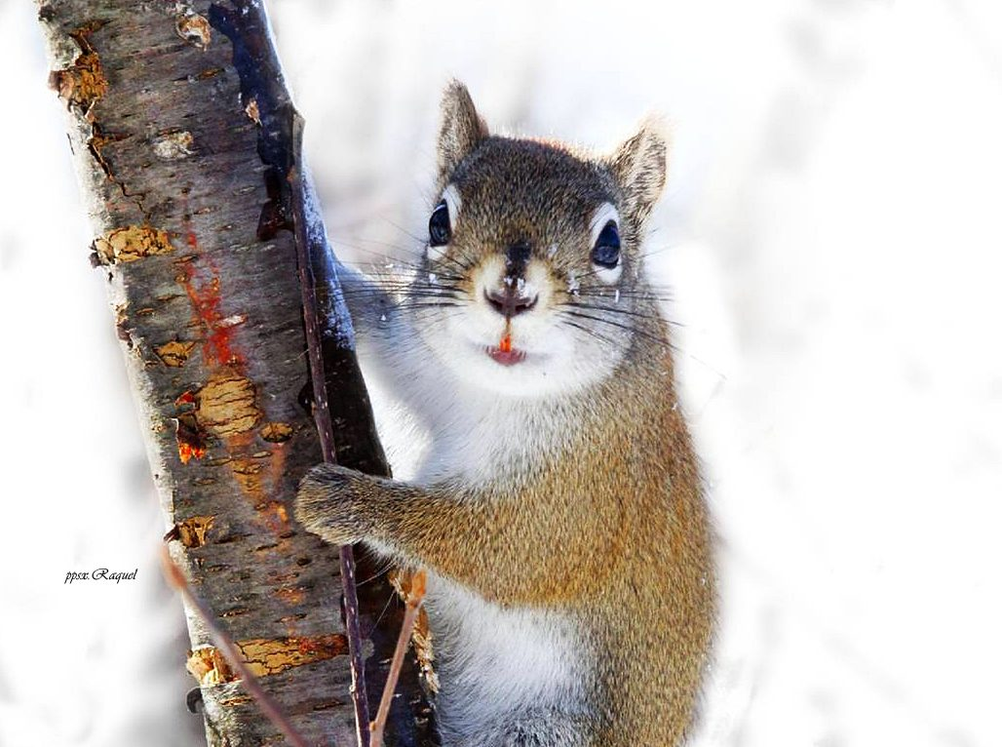

Slide 43
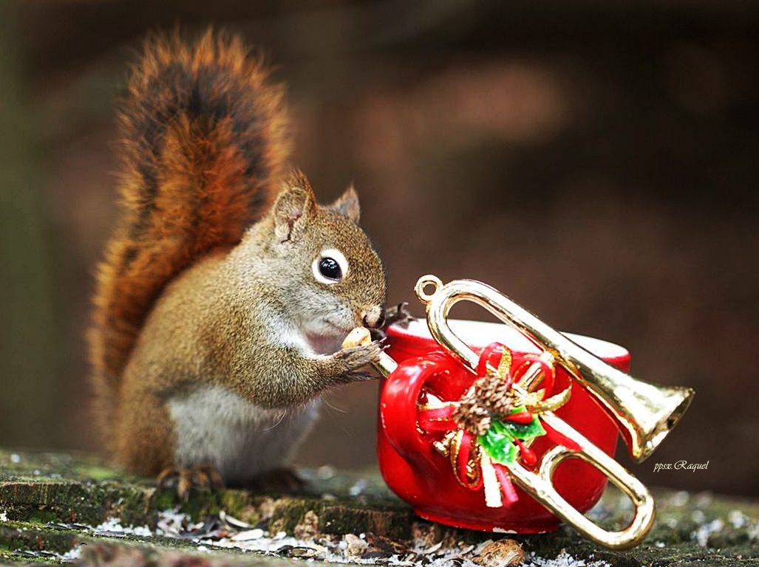

Slide 44
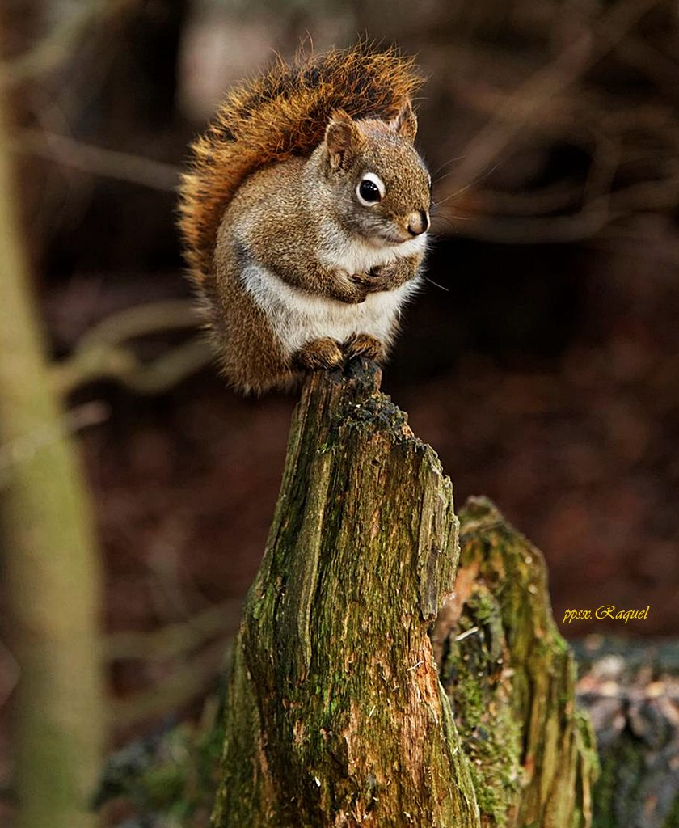

Slide 45
Las ardillas de países muy fríos hibernan. Esto quiere decir que duermen durante todo el invierno envueltos en su cola. Sin embargo, su sueño nunca es muy profundo, y cualquier peligro, o sencillamente su apetito, les hace espabilar rápidamente para escapar o hurgar en el suelo a la búsqueda de su dispensa subterránea de frutos que enterró durante el verano

Slide 46
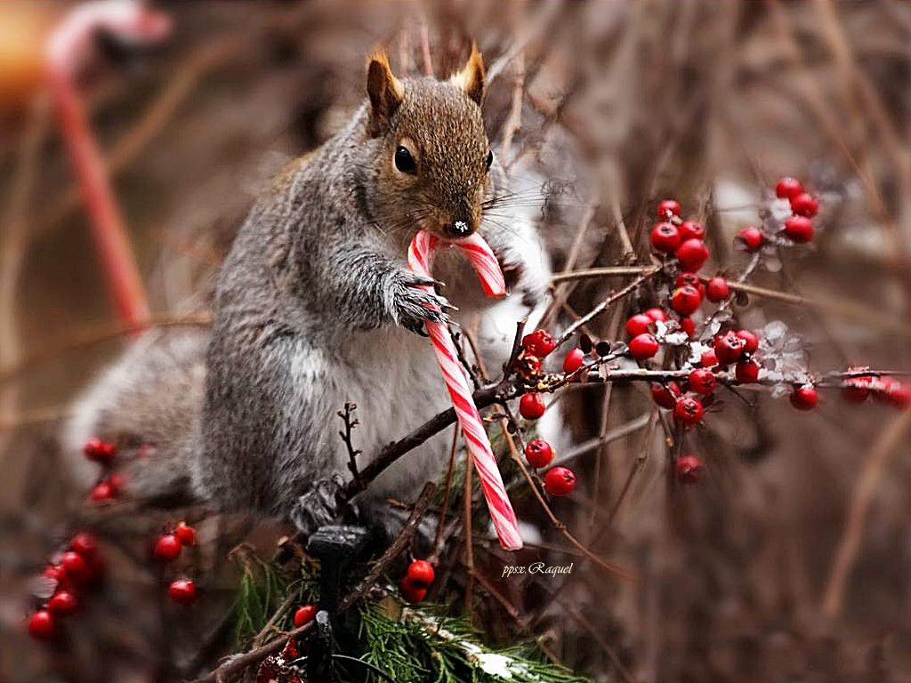

Slide 47
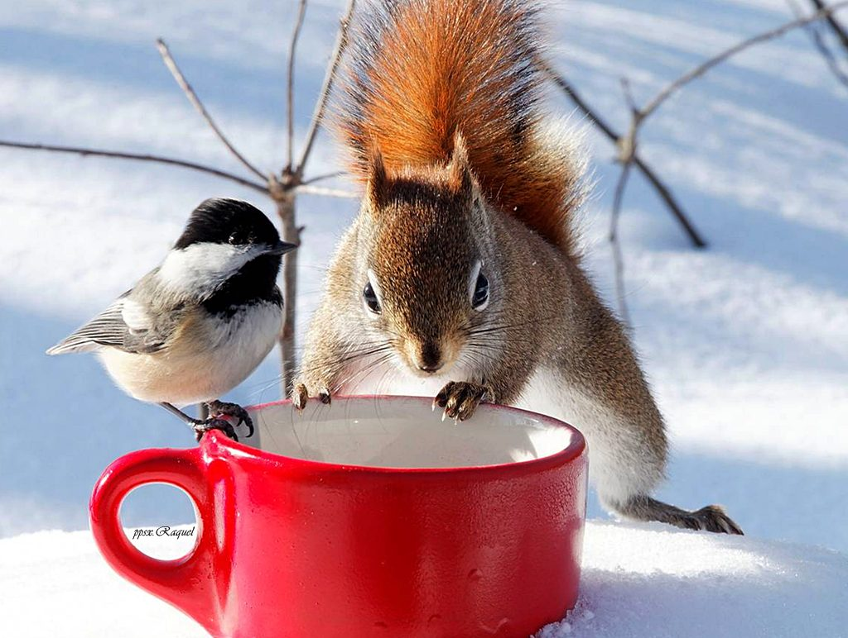

Slide 48
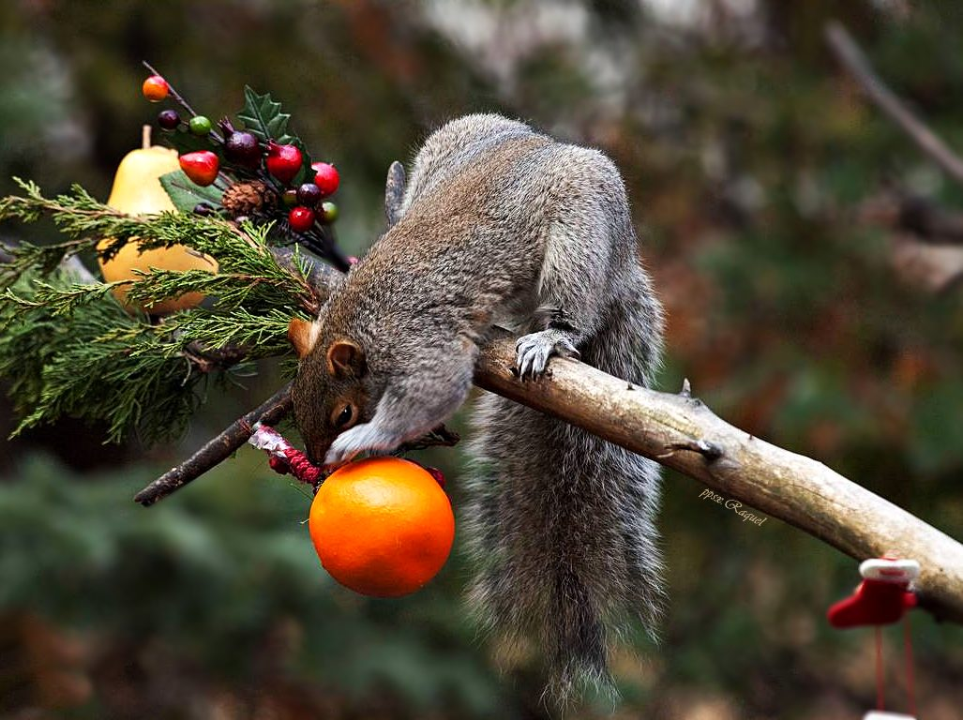

Slide 49
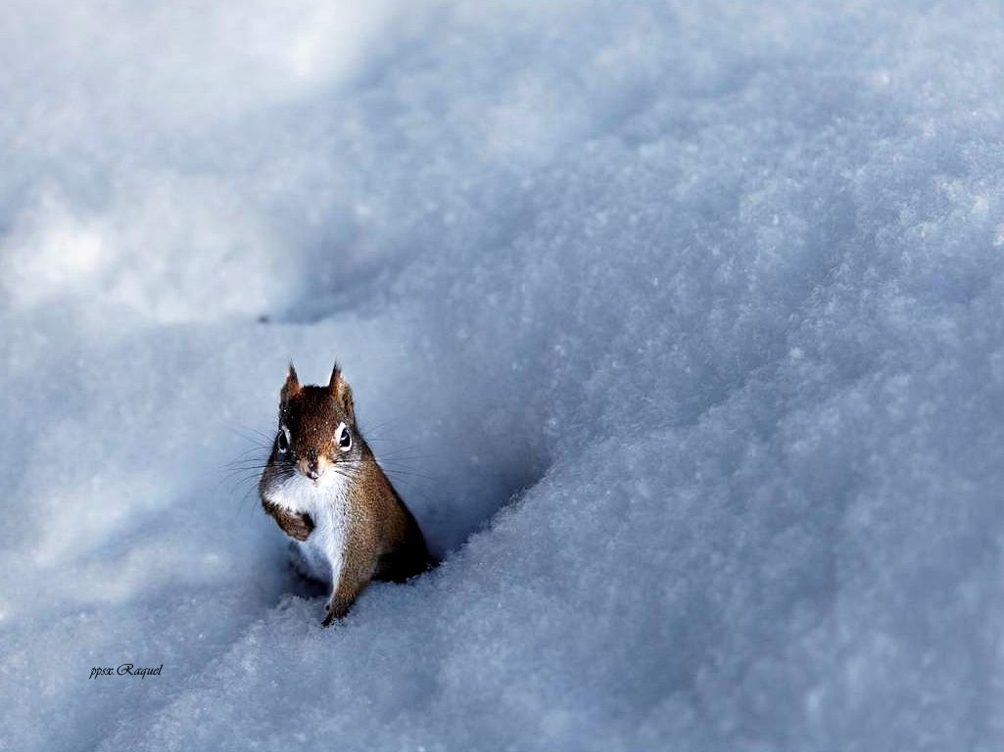

Slide 50
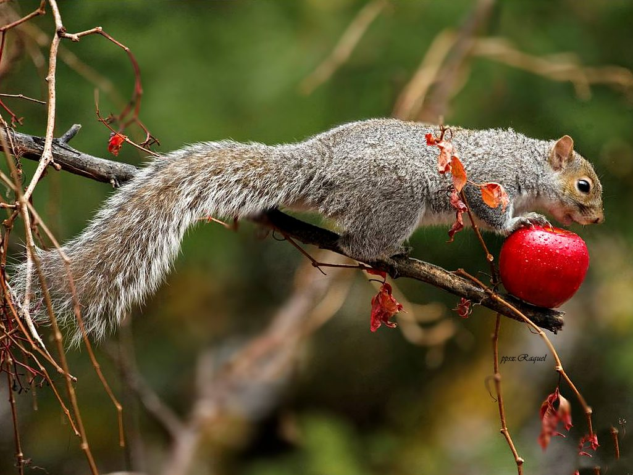

Slide 51
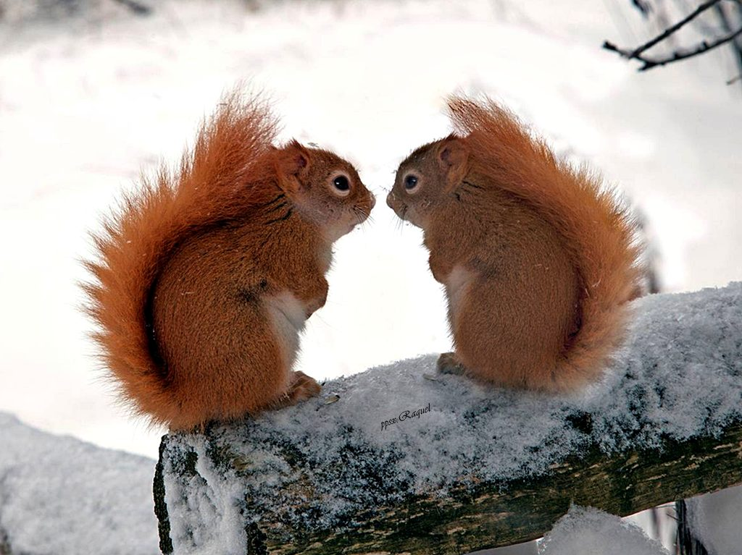

Slide 52
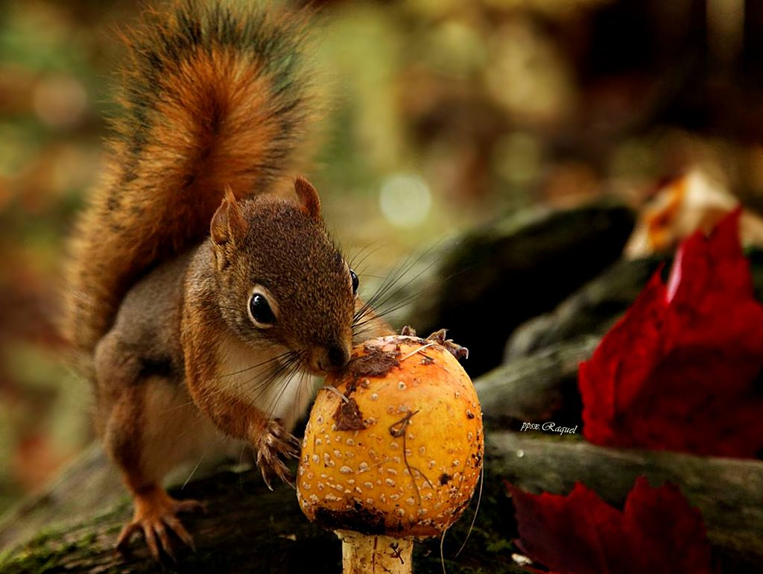

Slide 53
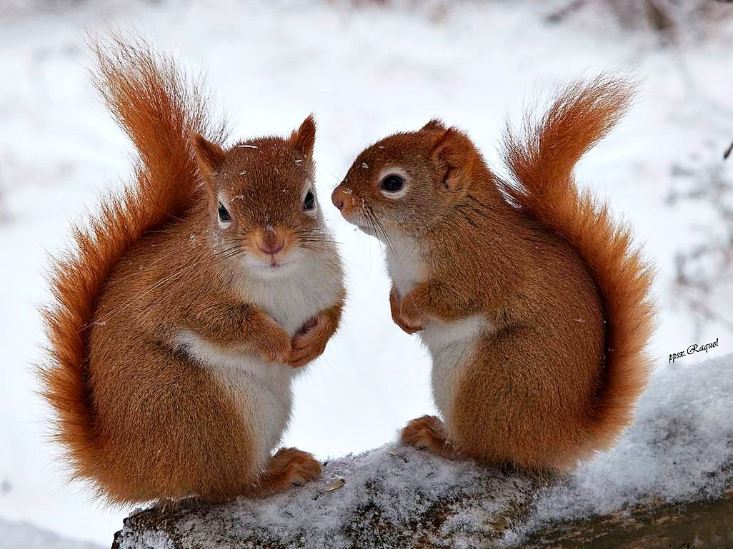

Slide 54
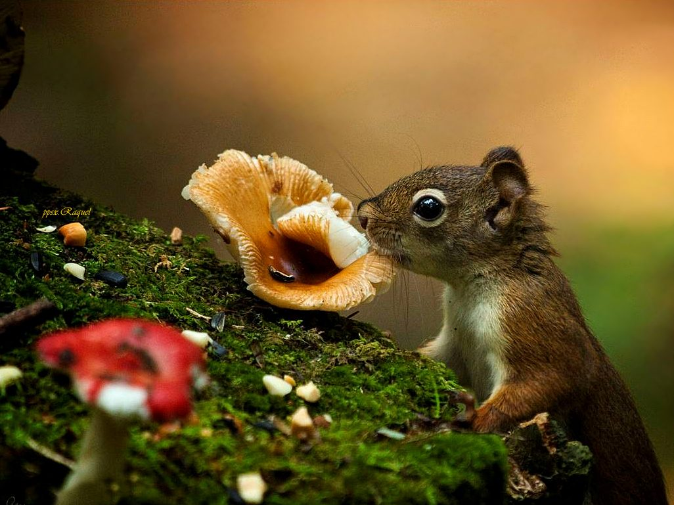

Slide 55
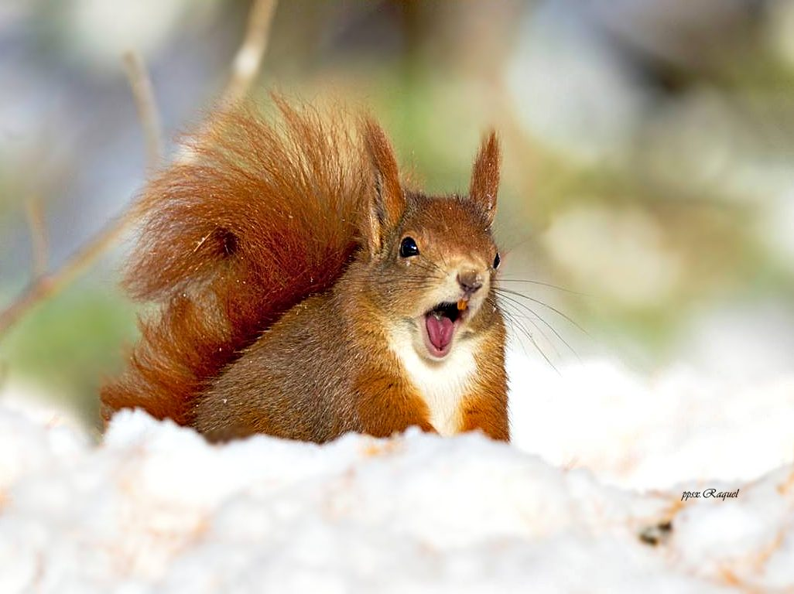

Slide 56



Slide 57




Accede a la sección que desees desde aquí:
PPS Exclusivos
Dedicatorias | Fechas Especiales | Graciosos | Historia y arte | Lugares | Musicales
Naturaleza y Ciencias | Política | Reflexión | Religiosos | Románticos | Salud
Si deseas recibir pps periódicamente en tu correo electrónico subscríbete aquí:

